Slide 1
核电厂系统与设备
Nuclear Power Plant System and Equipment
博富特咨询
蒸汽发生器
全面
专业
实用

Slide 2



关于博富特
博富特培训已拥有专业且强大的培训师团队-旗下培训师都拥有丰富的国际大公司生产一线及管理岗位工作经验，接受过系统的培训师培训、训练及能力评估，能够开发并讲授从高层管理到基层安全技术、技能培训等一系列课程。
我们致力于为客户提供高品质且实用性强的培训服务，为企业提供有效且针对性强的定制性培训服务，满足不同行业、不同人群的培训需求。
博富特认为：一个好的培训课程起始于一个好的设计,课程设计注重培训目的、培训对象、逻辑关系、各章节具体产出和培训方法应用等关键问题。

Slide 3
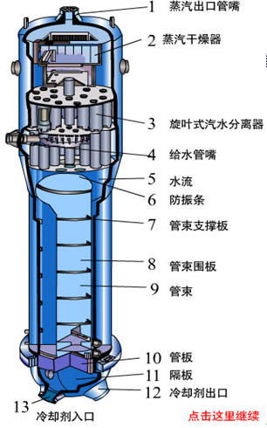
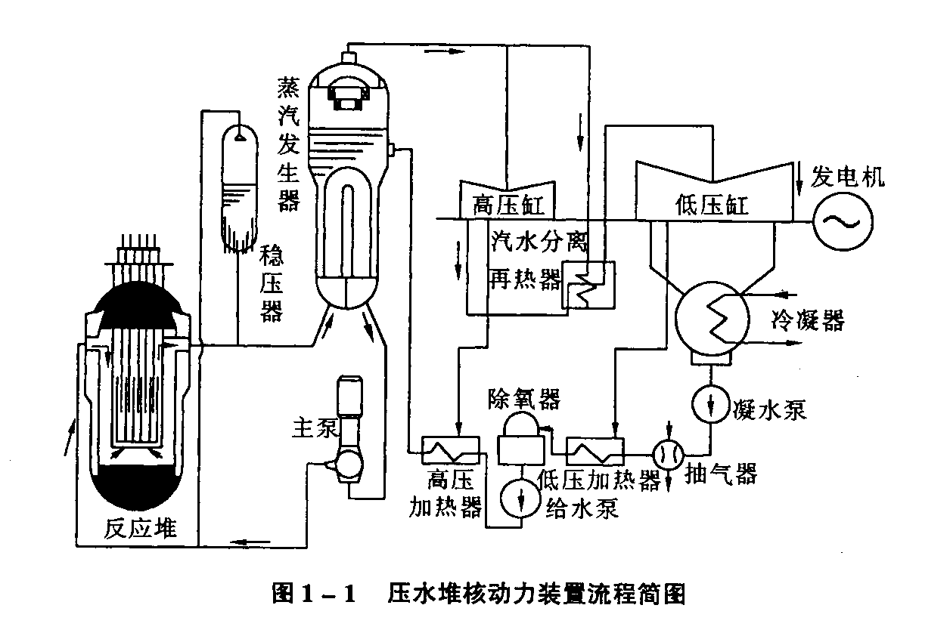
蒸汽发生器的作用和地位
蒸汽发生器是产生汽轮机所需蒸汽的换热设备。是一、二回路的枢纽。蒸汽发生器能否安全、可靠地运行对整个核动力装置的经济性和安全可靠性有着十分重要的影响。
据压水堆核电厂事故统计表明，蒸汽发生器在核电厂事故中居重要地位。

Slide 4
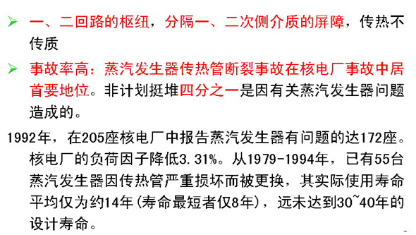
蒸汽发生器的作用和地位

Slide 5
1993年1月，美国特洛伊(Trojan)成为第一个因蒸汽发生器事故而永久性停堆的机组。1993年1月25日，载恩(Zion)核电站2台机组又因蒸汽发生器的事故而提前停堆。
1989年法国的1300ＭＷ核电站，因蒸汽发生器管板上存在着金属微粒，运行中被氧化而引起传热管产生凹痕。
美国爱迪生公司印第安角2核电站是于2000年2月15日因蒸汽发生器管道破裂而停堆的。

Slide 6
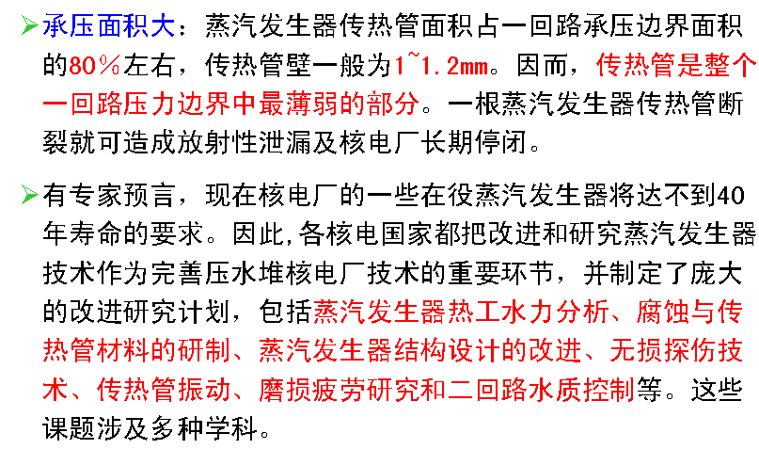

Slide 7
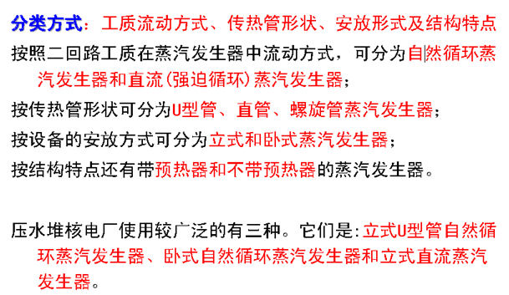
蒸汽发生器的分类

Slide 8
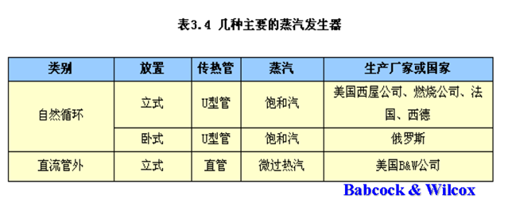

Slide 9
立式饱和蒸汽发生器
（一）特征
1．自然循环；
2．产生饱和蒸汽；
3．一回路水在由管板连接的U型管组成的管束内流动；
4．在管束上方装有汽水分离器和蒸汽干燥装置。

Slide 10
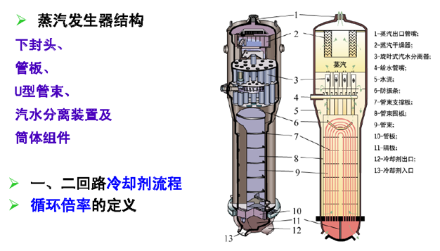
自然循环蒸汽发生器

Slide 11
循环倍率
定义：在两相流中,循环倍率是指两相介质的总质量与气相介质质量之比
在自然循环蒸汽发生器中指二次侧水需要经过几次循环流动才能完全变为干饱和蒸汽.
通常情况下循环倍率大于1

Slide 12
自然循环蒸汽发生器
定义：在蒸汽发生器中,如果水和汽水混合物的循环不需要外加能量，而是依靠水和汽水混合物的密度差进行水循环，则称其为自然循环蒸汽发生器。
自然循环蒸汽发生器又可分为立式自然循环蒸汽发生器和卧式自然循环蒸汽发生器。

Slide 13

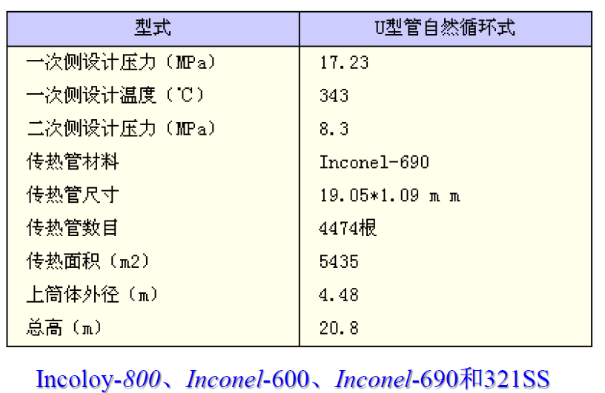
立式自然循环蒸汽发生器

Slide 14
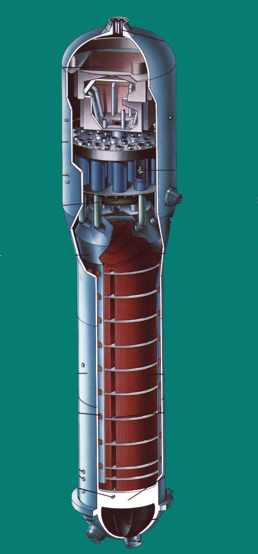
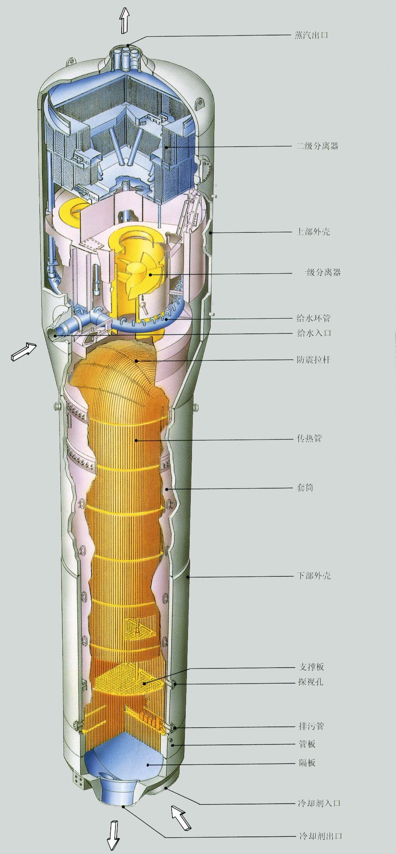
蒸发器

Slide 15
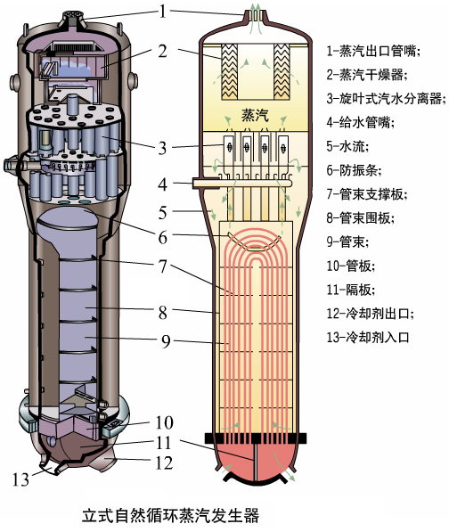
法国设计的55/19型蒸汽发生器

Slide 16
法国55/19型蒸汽发生器的技术参数
总体参数 ——型号 ——传热量/MW ——总传热面积/㎡ 管侧 ——设计绝对压力/MPa ——设计温度/℃ ——运行绝对压力/MPa 反应堆冷却剂温度/℃ ——进口 ——出口 反应堆冷却剂流量/(m³/h) 压降/MPa 反应堆冷却剂容积/m³ ——冷态 ——热态 水压试验绝对压力/MPa 传热管直径/mm | 55/19 969 5.429 17.23 343 15.5 327 293 23790 0.331 30.6 31.6 22.9 19.05 | 传热管壁厚度/mm 传热管数目 壳侧 ——设计绝度压力/MPa ——水压试验绝对压力/MPa ——设计温度/℃ 蒸汽参数 ——绝对压力/Ma ——温度/℃ ——最大湿度/% ——流量/(t/h) ——给水温度/℃ 尺寸和重量 ——下部直径/mm ——上部直径/mm ——总高度/mm ——无水总重/t ——满水总重/t | 1.09 4.474 8.6 12.85 343 6.89 283.6 0.25 1938 226 3446 4484 20848 329.5 505

Slide 17
大亚湾核电站蒸汽发生器采用法国法马通公司的55/19B 型蒸汽发生器，传热管为Φ19.05 ×1.09 mm 的因科镍690TT，总重约50 t。蒸汽量为539 kg/s，蒸汽压力为6.75 MPa。

Slide 18
（二）结构
立式U型管自然循环蒸汽发生器是由蒸发段（下筒体）、汽水分离段（上筒体）两大部分组成。

Slide 19
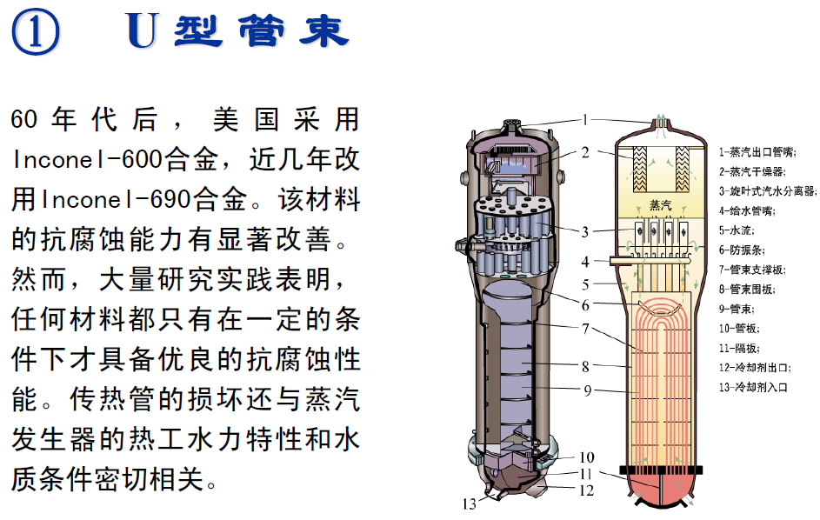
1、蒸发段

Slide 20
“U”型传热管
管径选择
小管径：管壁薄，传热好，耗材少，可使设备体积小。但过细的管子刚性差，易发生振动。且“U”型管数量多，增加了管板的钻孔数目。
大管径：管壁厚，传热差，设备体积增大，并增加了单根管的长度，使拉管工艺难度增大。但抗振安全性好。
欧美大型蒸汽发生器的管径约为22 mm。

Slide 21
材料选择
现代多数选用因科镍（如Inconel 690）或用因科洛依（如Incoloy 800）等镍基合金，经特殊工艺处理后，强度高，管壁薄（22mm管径的壁厚一般为1.2--1.3mm）。故热阻小，所需总换热面积小，但材料价格较昂贵。
常用管径为22 mm、19 mm、15.8 mm，相应壁厚为1.27mm、1.09mm、0.86mm。
在1968年以前,传热管材料大多使用18-8型奥氏体不锈钢。强度低，管壁厚，换热面积大，产生应力腐蚀损失要比镍基合金产生的晶间腐蚀的几率大得多。

Slide 22
后来由于出现了氯离子应力腐蚀破裂事故，大都改用只经工厂退火处理的Inconel-600合金（即I-600MA）。这种管型在早期运行中性能良好，到70年代中期相继发生了耗蚀、凹痕和晶间腐蚀现象。
大约从80年代中期开始使用经特殊热处理的Inconel-600合金（即I-600TT），90年代以后主要使用经特殊热处理的Inconel-690合金（即I-690TT）；
联邦德国则从70年代开始一直使用Incoloy-800合金（即I-800）。传热管在被弯成U形后，对于弯管直径小的传热管还需要再次进行热处理以消除残余应力。

Slide 23
中国核电厂蒸汽发生器传热管材料与参数
 | 田湾核电厂 | 秦山一期 | 秦山三期 | 秦山二期 | 大亚湾、岭奥核电厂
蒸汽发生器数量 | 4 | 2 | 4 | 2 | 3
传热管材料 | 0Cr18Ni10Ti | I-800 | I-800 | I-690TT | I-690TT
传热面积，m² | 6115 | 3077.5 | 3177 | 5632.5 | 5435
传热管根数 | 11000 | 2977 | 3550 | 4640 | 4478
外径×壁厚，mm | ф16×1.5 | ф22×1.2 | ф15.9×1.13 | ф19.05×1.09 | ф19.05×1.09

Slide 24
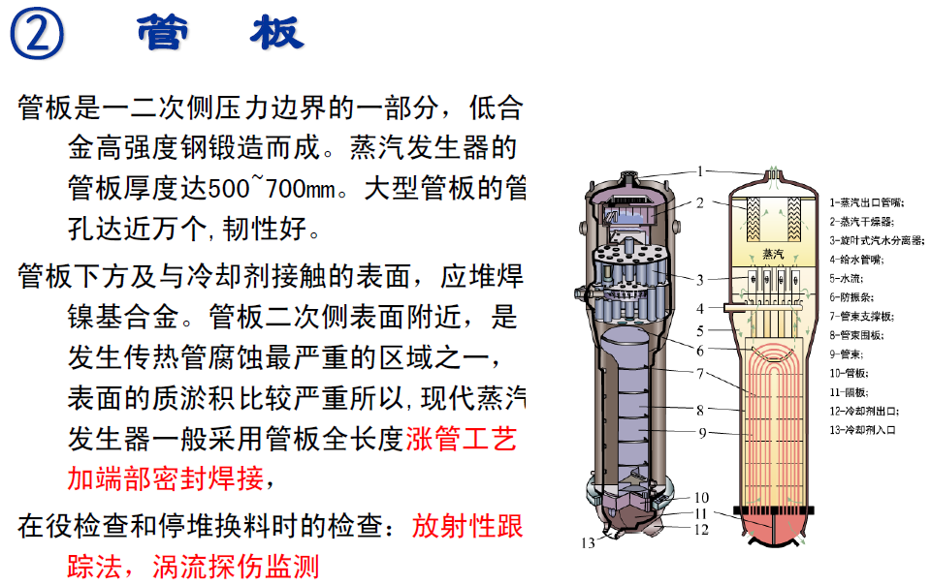

Slide 25
管 板
管板锻件毛胚重达50-100吨，成品直径约为2.5-3.5米，厚约500-700毫米，属超厚锻件。一回路冷却剂侧有9-10毫米厚的因科镍600的堆焊层。
由于管板大而厚，且开有密集的深孔上万个，且对孔径公差、节距公差和管孔光洁度等都要求很高，故它的制造工艺难度很大，生产周期也较长。深钻孔是蒸汽发生器制造的关键工艺。
由于二次侧水不断被蒸发，水中的垢物浓缩积聚在管板上，在传热管端部可能产生应力腐蚀。因此，在管板上表面水平地装设有两根多孔的管道，供连续排污至蒸汽发生器排污系统（APG）进行处理。

Slide 26
为了确保一回路系统的密封性，“U”型传热管和管板的连接是十分重要的问题。通常采用胀接和焊接双重连接形式。
一般在管板钻孔的全深度上进行胀管，以保证管子管板间贴合良好。胀接后的管子在管板堆焊层的一侧再进行密封焊。
目的：减少在管板表面的杂质淤积及管子与管板间隙的干湿交替现象，可能引起化学物的浓集。（如氯离子沉积造成应力腐蚀）管板二次侧表面附近，是发生传热管腐蚀最严重的区域之一。

Slide 27
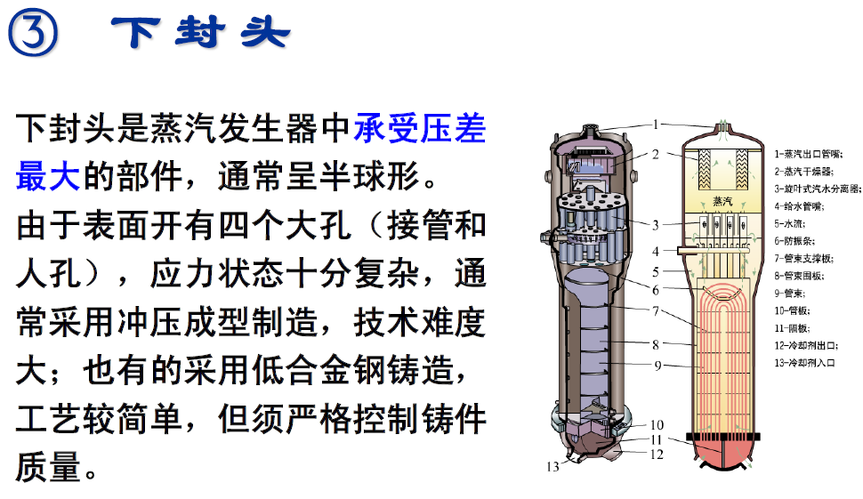

Slide 28
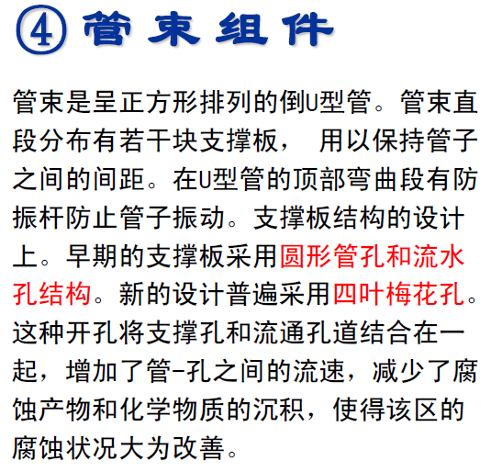
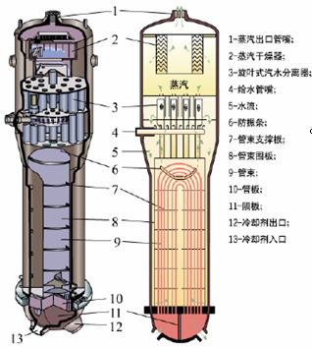

Slide 29
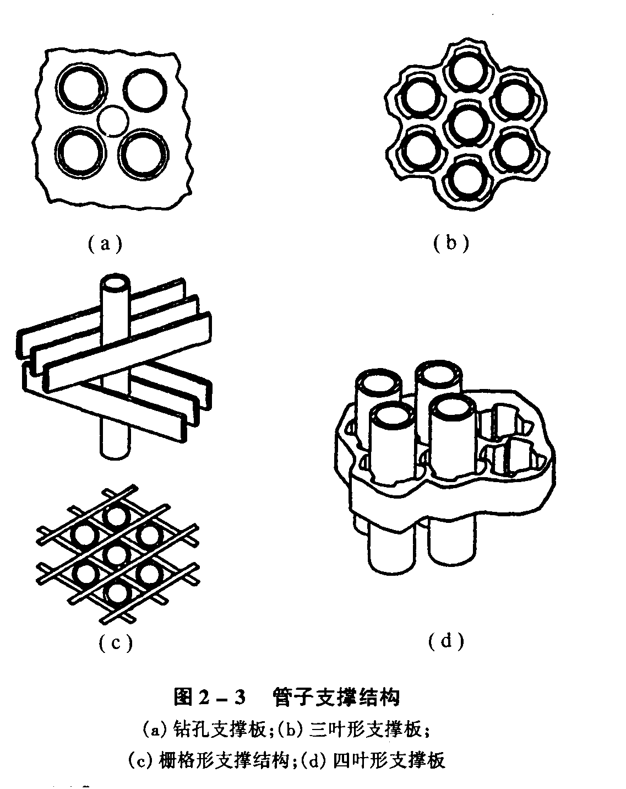
支撑板
研究表明，管子支撑部位局部几何结构对缝隙区传热、传质过程具有重要影响。
早期核蒸汽发生器由于使用圆形管孔和流水孔结构(图2-3a)，导致在缝隙区出现局部缺液传热状态，由此产生化学物质浓缩，这是造成传热管凹陷及支撑板破裂的主要原因。
经过改进的设计为三叶形孔（图2-3b）或四叶形孔（图2-3d）。这使得该区域的腐蚀状况大为改善.
如果采用栅格形支撑则更为有利(图2-3c)。

Slide 30
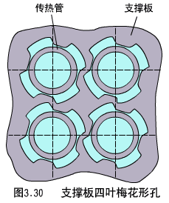
支撑板
不锈钢制成，厚30mm。固定管束，以防受流体流动产生振动。
新的设计普遍采用四叶梅花孔(右图)。这种开孔将支撑孔和流通孔道结合在一起，增加了管-孔之间的流速，减少了腐蚀产物和化学物质的沉积，使得该区的腐蚀状况大为改善。

Slide 31
抗振杆：在管束拱形部分，籍抗振杆固定以避免运行中由于流体流动诱发震动导致管板损坏。

Slide 32
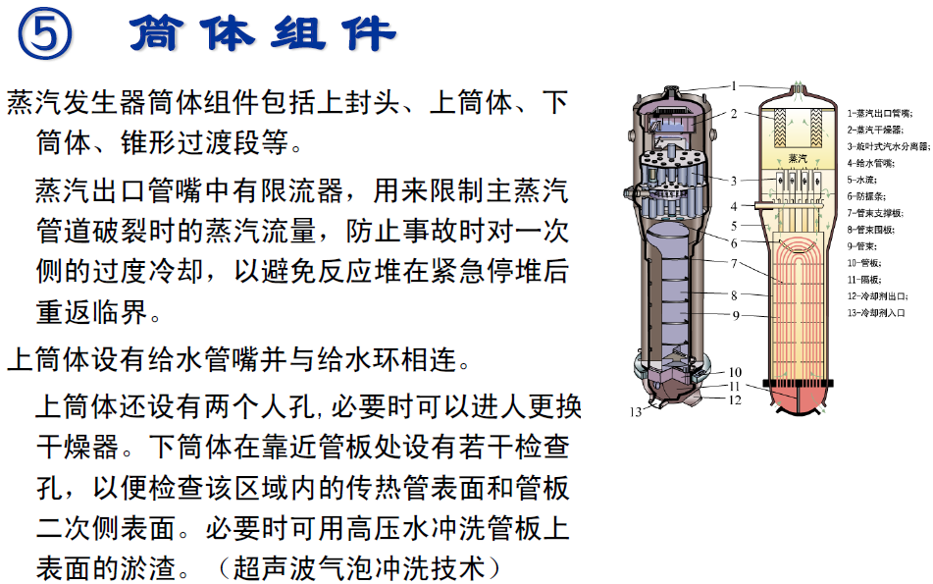

Slide 33
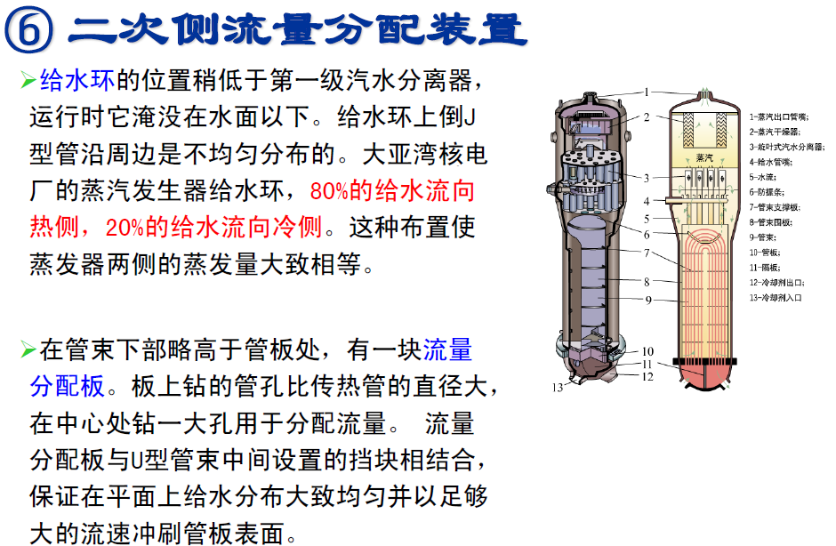

Slide 34
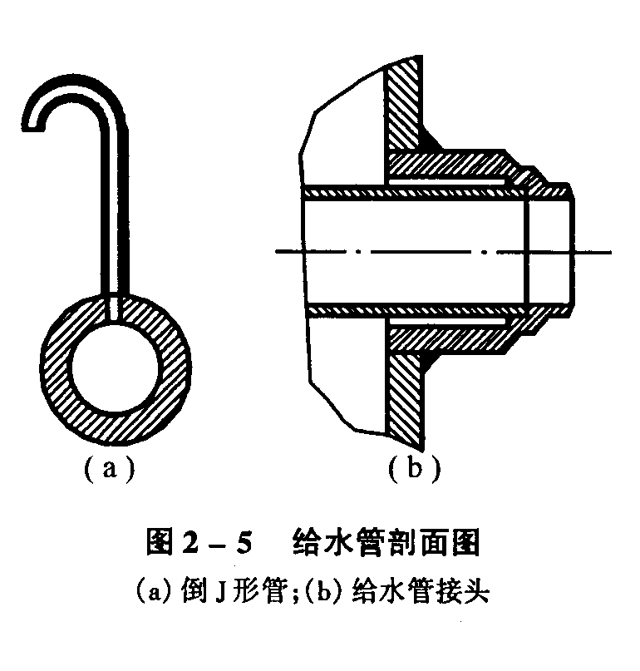
给水环嘴
  给水环嘴稍低于旋叶式汽水分离器。
  在给水环顶部焊接了一些倒J形管，给水进入环管后，从J形管流出，进入下降通道，可以避免水位降低到给水环管以下时环管内水被排空，防止给水再次进入时由于环管内蒸汽遇冷凝结而产生“水锤”现象（正常运行时，给水环管被淹没在水下）。
  在给水管与上筒体的贯穿处，由于给水温度大大低于筒体温度，直接焊接会造成应力集中，因此常常采用如图2-5b所示的套管结构来均匀温度场。

Slide 35
什么是水锤现象？
当水位降低到给水环以下时，给水环中充满蒸汽。给水再次进入时，过冷水使蒸汽迅速凝结，造成局部真空，给水涌入这一空间，给水环和给水管路产生很大的动载荷，这就是水锤现象。

Slide 36
2、汽水分离段
一级汽水分离器
在管束套筒顶部，装有旋叶式汽水分离器，对蒸发段的水进行第一次汽水分离。
在每个分离器内装有一组固定的螺旋叶片，使汽水混合物向上流过时由直线运动转为螺旋运动，密度较大的水由于离心力的作用而被甩向外围，这样在中心形成蒸汽柱，而筒壁内侧则形成水柱。
在筒壁沿切线方向开有疏水口。

Slide 37
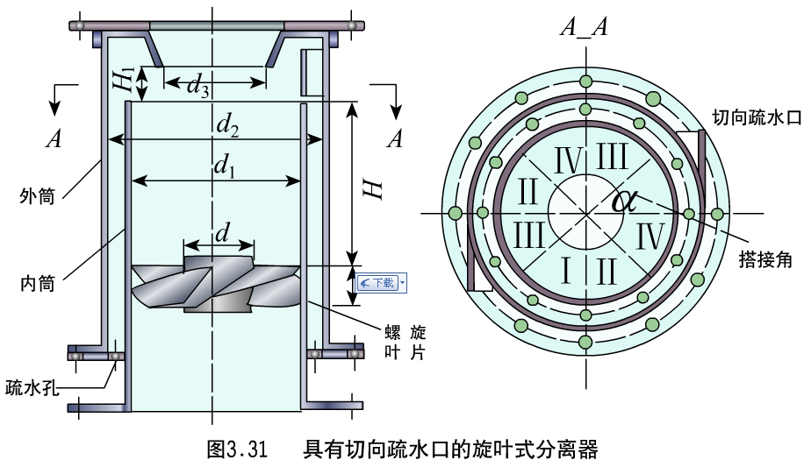
（大亚湾）汽水分离器由16个直径为500 mm的旋叶式分离器组成，每个分离器采用两只切向疏水口和两级疏水，设计了4片导流螺旋叶片，升角为30。每个分离器的额定负荷为33.6 kg/s。

Slide 38
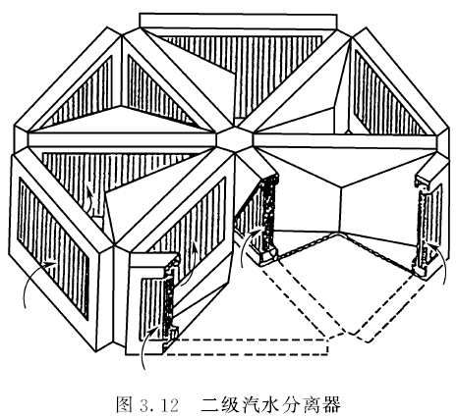
2、汽水分离段
二级汽水分离器
是六角形带钩波形板分离器，在六角形内部还有六块波纹型分离器。
携带小水滴的蒸汽进入六角形带钩波形板分离器，在波纹板内被迫曲折流动，蒸汽通过时容易改变方向，而密度较大的水不能，水不断附在波纹板上，随后流入蒸汽发生器环状空间。

Slide 39
汽水分离过程
二次侧水与管束接触后，在倒“U”型管束的管外空间上升时被加热汽化，对带有大量水分的水—蒸汽混合物的干燥分两个阶段进行。
第一步：水—蒸汽混合物离开管束后先通过旋流叶片式分离器（粗分离器）；
在分离筒内装有一组固定的螺旋叶片。当汽水混合物流过时，由直线运动变为螺旋线运动，由于离心力作用使汽水分离，在中心形成汽柱而在筒壁形成环状水层。
水沿壁面螺旋上升至阻挡器，然后折返流经分离筒与外套筒构成的疏水通道而进入水空间。当出口管内径与汽水两相充分分层时的蒸汽柱大致相同时，能取得良好的分离效果。

Slide 40
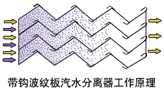
汽水分离过程
第二步：从分离器出来的蒸汽通过人字形干燥器（细分离器）。
汽水混合物在波纹板间流动过程中多次改变流动方向，从而使夹带的小水滴被分离出来。波纹板上的多道挡水钩收集板面水膜并捕集蒸汽流中的水滴，分离出的水汇集后沿凹槽流入疏水装置。

Slide 41
汽水分离过程
经干燥后有了一定干度的饱和蒸汽（其额定湿度为0.25%）汇集于顶部，从蒸汽出口管引出，经二回路主蒸汽管通往汽轮机。
汽水分离器是自然循环蒸汽发生器的重要部件。这不仅由于合格的蒸汽品质是汽轮机安全经济运行的重要条件之一，还由于自然循环蒸汽发生器的尺寸在很大程度上取决于汽水分离装置的结构和工作特性。

Slide 42
2、汽水分离段
限流器
  蒸汽发生器顶部蒸汽出口接管内装有一只因科镍600制成的限流器。
  作用：当蒸汽管道破裂时限制蒸汽流量，以防止一回路过冷造成反应堆重新临界及对安全壳产生的压力。
  流量控制器是一个钢制的锻件，内装7只收缩-扩张喷管，蒸汽流过时产生压降，使得蒸汽流量降低。

Slide 43
（三）饱和蒸汽发生器的运行原理
饱和蒸汽发生器是用自然循环式的，其原理图见右图。在这类蒸汽发生器里，循环回路由下降通道、上升通道和连接它们的管束围板缺口以及汽水分离器等组成。

Slide 44
自然循环
管束套筒将二次的水分为上升通道和下降通道。
下降通道内流动的是低温的给水和汽水分离器分离出来的饱和水的混合物，属单相水（过冷水）。
上升通道流动的是汽水混合物，在相同的压力下，单相水的密度大于汽水混合物的密度，两者的密度差导致管束套筒两侧产生压差，驱动下降通道的水不断流向上升通道，建立自然循环。

Slide 45
管束套筒将蒸汽发生器下筒体内的水分隔成两个区域：
（1） 冷柱：管束套筒与筒体之间的水，其中包括给水和从汽水分离器分离出来的再循环水。
（2）热柱：管束套筒内的水和蒸汽混合物。
冷柱和热柱之间的密度差为工质循环提供驱动压头。

Slide 46
1、运行中的问题
蒸汽发生器的运行主要有两个问题：——水位的保持
——腐蚀的限制
1、蒸汽发生器的水位
蒸汽发生器的水位，是指在蒸汽发生器筒体和管束外围板之间（下降通道）的环形腔室内测得的水位，也就是冷水柱的水位。
若水位过高，将导致流向汽轮机的蒸汽湿度过大；
若水位过低，会引起一回路冷却不充分，有导致堆芯烧毁的危险。管束因温度升高将可能破裂；同时，使蒸汽进入给水环，故在给水管道中有产生汽锤的危险。

Slide 47
水位的测量
基本原理：我们知道，一段液柱底部的静压力与液柱高度成正比。因此，通过测量液柱上、下端的压差可以推算其高度，这就是水位测量的基本原理。
每台蒸汽发生器都装有一个宽量程水位变送器和四个窄量程水位变送器。不同高度的水位表接管与下降通道连通。宽量程水位变送器测量上下两个接管的压差，窄量程水位变送器测量中间两个接管的压差。
蒸汽发生器实际水位由差压传感器测出。

Slide 48
2、腐蚀的限制
蒸汽发生器是压水堆核电厂的主要设备，也是核电厂运行中发生故障最多的设备之一。大多数故障是由于各种腐蚀（晶间腐蚀、晶间应力腐蚀、微振磨损、凹陷和耗蚀）使“U”型管或管子与管板接头处发生泄漏。
随着给水进入二次侧的非挥发性杂质和腐蚀产物会在平管板上沉积成泥渣堆，也会积聚在支撑板与管子间的缝隙里和沉积在传热管外壁。这些沉积物中有许多是化学性质活泼的杂质和氧化物, 为传热管的腐蚀提供了环境条件。

Slide 49
水质控制
在运行时，要保持二回路水质成碱性(pH>10) 和减少水中的含氧量以减缓腐蚀速率；减少给水的含盐量以降低管壁积垢，提高传热效果（故现代大型核电站采用挥发性水处理，以减少给水中含盐量）。
一回路水质 | 蒸汽发生器二次侧水质
溶解氧(O₂)<0.1毫克/升 氯离子(Cl⁻) <0.1毫克/升 氟离子(F⁻) <0.1毫克/升 硼含量 0 — 2400毫克/升 pH值(25℃) 5.4 — 10.5 氢氧化锂(LiOH) 3×10⁻⁴克分子/升水 | 溶解氧(O₂)≤0.005毫克/升 氯离子(Cl⁻) ≤0.5毫克/升 总固体物质含量<100毫克/升 pH值(25℃) 10.5 — 11.5 硫酸盐 100 — 200毫克/升 硫酸盐 50 — 300毫克/升

Slide 50
腐蚀易发生在：“U”型管和管板的胀接处、接近管板上表面处和固定管束的支撑板和防震格架等处。
故要严格控制运行水质，并对炉水进行定期与连续的排污；改进制造工艺，消除残余应力。

Slide 51
2.1 机械清洗
为了保证蒸汽发生器的可靠性，大亚湾核电站蒸汽发生器在每次换料停堆期间都要进行机械清洗（采用法国SRA公司的机械清洗装置）；
秦山核电站也于1998年7月第4次换料停堆后首次机械清洗了蒸汽发生器。
机械清洗技术目前以美国的CECIL装置为最先进，能实现冲洗、检查与外来物取出一体化。

Slide 52
限制腐蚀的措施主要有：
选用合适的管材；
加快管板部位的水流速以改善清洗作用；
控制水质，降低温度；
对所有传热管进行热处理，以消除残余应力和改善晶相组织；
更换防振杆。

Slide 53
多年来研究者都在寻找高性能耐腐蚀传热管材料。早期的核电厂中，广泛采用奥氏体不锈钢作为传热管材，由于这类材料在含Cl⁻，O₂，OH⁻的高温水中对应力腐蚀破裂敏感（主要的应力是管子在制造和装配时产生的残余应力）。
近年来，压水堆核电厂中已广泛采用因科镍-690作为传热管材，提高了镍含量可以大大提高材料耐氯离子应力腐蚀能力，但镍含量较高的因科镍-690对晶间应力腐蚀（晶界发生与应力有关）敏感。因此，人们在试用含镍量中等的因科镍-800。

Slide 54
（四）饱和蒸汽发生器的优缺点
<一>优点
传热系数很大，热交换是以泡核沸腾形式进行的；
U型管可自由膨胀；
蓄水容积大，具有缓冲作用，对给水及蒸汽自动控制要求不高；
可以通过排污量调整水质；
可应用在常规锅炉中得到的经验。

Slide 55
<二> 缺点
只能得到饱和蒸汽，对汽轮机中间去湿装置的要求高；
饱和蒸汽温度低，因此蒸汽压力相对较低，使得二回路效率不太好；
上部的干燥设备占很大体积，使蒸汽发生器结构复杂；
为防振，管子拱形部分的固定很困难；
管板有很大的尺寸，造成一些结构上的困难。

Slide 56
（五）卧式U型管自然循环蒸汽发生器
俄罗斯和一些东欧国家的压水堆核电厂，广泛采用卧式自然循环蒸汽发生器。这种卧式蒸汽发生器为水平放置的单壳体结构。给水预热、二次侧蒸汽的产生、汽水分离及蒸汽干燥都在同一个外壳内进行。

Slide 57
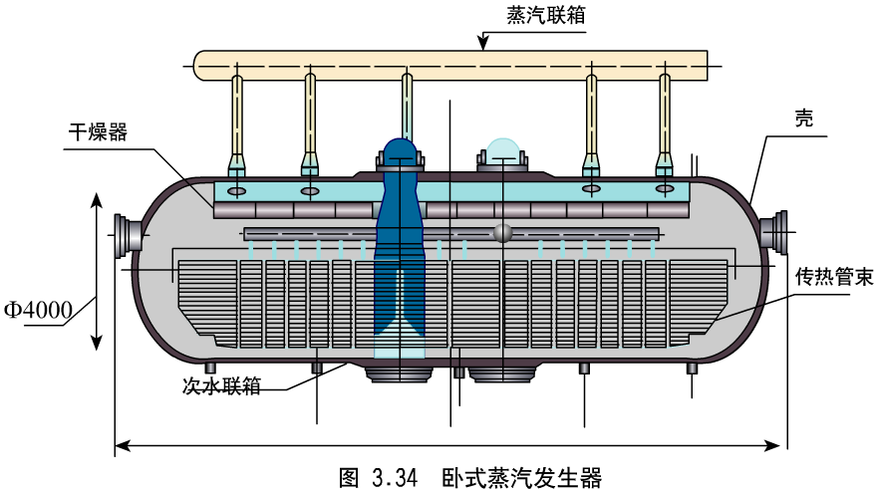

Slide 58
优点：1）没有水平管板，取而代之的是立式圆柱形连箱。在联箱表面不会形成滞流区。
2）具有较大的蒸汽空间，单位蒸发面的负荷较立式蒸汽发生器的小，因而采用较简单的汽水分离装置就能保证蒸汽质量满足标准。
缺点：1）出口蒸汽的湿度对水位波动比较敏感，因而对水位控制要求校高。
2）卧式安放，不便于在安全壳内布置。

Slide 59
直流蒸汽发生器
在少数压水堆核电厂中采用了直流式蒸汽发生器。如图，在这种蒸汽发生器内，无水的再循环，二次侧工质的流动依靠给水泵的输送实现。外力强迫工质一次性流过传热管，在冷却剂加热下，给水经过预热、蒸发、过热而达到所需要的温度。

Slide 60
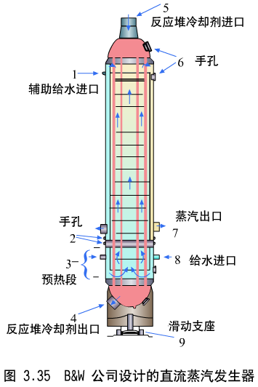
优点：①出口得到的通常是过热蒸汽，有较高的热效率。 ②它的传热管是直管式，且不带汽水分离器、蒸汽干燥装置等，因此便于制造和组装。

Slide 61
严重缺点：① 二回路水容量小，一旦给水中断，二回路容易烧干，不能把一回路热量传出去，而引起事故，因此对给水自动控制的要求很高。 ② 它不能象自然循环式蒸汽发生器那样排污，给水带入的盐分将大部分沉积在传热管上。
因此，直流式蒸汽发生器对给水品质及传热管材的抗腐蚀性能要求高。

Slide 62
总结
1
下封头
2
管板
3
U形传热管
由碳钢铸件制成的半球形，与管板连接，内表面堆焊5~6mm厚的不锈钢，承受压差最大的部件。
由隔板把下封头分成进水和出水两个水室，每一个水室有一个与RCP系统连接的接管和一个人孔，以便检查和维修。
低合金钢锻造而成，很厚（500-700 mm，大亚湾采用555mm）
管板上的管孔达近万个，U型传热管插入孔内。
焊后管子在管板内滚压涨管，消除管子和管孔间的间隙，以免应力腐蚀。
因科镍管，倒U型排列，管子焊接在管板上。
因科镍材料优点：
良好的机械性能；
导热系数较高，具
有良好的抗应力腐
蚀能力。

Slide 63
4
管束套筒（围板）
5
支撑隔板
包围传热管，把二次侧水分割成下降通道和上升通道，其下端用支撑块支撑。
给水在围板和蒸汽发生器外壳的内侧间与再循环水混合后向下流动，通过围板底部与管板之间的空隙向上流而冲刷管束。
不锈钢制成，厚30mm。
作用：固定管束。防止受流体影响产生振动。
支撑板维持管子的间距，在管束整个长度方向设有7-8块（大亚湾9块）支撑板，支撑板之间用拉杆固定。

Slide 64
复习思考题
1、简述反应堆冷却剂系统的功能。
2、简述反应堆冷却剂系统的构成和流程。
3、简述蒸汽发生器的作用、工质流程。
4、名词解释：自然循环和循环倍率。
5、简述稳压器的基本结构与工作原理。
6、简述稳压器卸压箱的基本结构及其功能。
7、简述轴封水的流程；
8、为什麽一回路系统的压力选得那样高？
9、稳压器卸压箱的基本结构及其功能。

Slide 65


感谢聆听
资源整合，产品服务
↓↓↓
公司官网 | http://www.bofety.com/
如需进一步沟通
↓↓↓
联系我们 | 15250014332 / 0512-68637852
扫码关注我们
获取第一手安全资讯
微信公众号
抖音

